Slide 1
LIX Sesja Rady Miejskiej Gminy Rawicz / 25 stycznia 2023 r.
SPRAWOZDANIE
Z DZIAŁALNOŚCI MIĘDZYSESYJNEJ
BURMISTRZA GMINY RAWICZ
21.12.2022-25.01.2023

Slide 2
LIX Sesja Rady Miejskiej Gminy Rawicz / 25 stycznia 2023 r.
ZARZĄDZANIE GMINĄ
WYDANE ZARZĄDZENIA
WYDANIE 21 ZARZĄDZEŃ W OKRESIE MIĘDZYSESJNYM, M.IN.:
w sprawie trybu przeprowadzania kontroli wewnętrznej w jednostkach podległych i nadzorowanych przez Burmistrza Gminy Rawicz, oraz jednostkach realizujących zadania publiczne i jednostkach dotowanych z budżetu Gminy Rawicz,
w sprawie powołania komisji konkursowej do opiniowania ofert na realizację zadań publicznych złożonych w I edycji otwartego konkursu ofert w 2023 roku,
w sprawie przeprowadzenia kontroli Samodzielnego Publicznego Zakładu Opieki Zdrowotnej Centrum Rehabilitacji Medycznej i Ośrodka Osób Niepełnosprawnych w Rawiczu,
w sprawie zmiany planu finansowego zadań finansowanych z Funduszu Przeciwdziałania COVID-19 na 2022 rok.
Stan na 23.01.2023, godz. 9:00
Pełne zestawienie dokumentów dostępne w sprawozdaniu opisowym oraz na www.bip.rawicz.pl

Slide 3
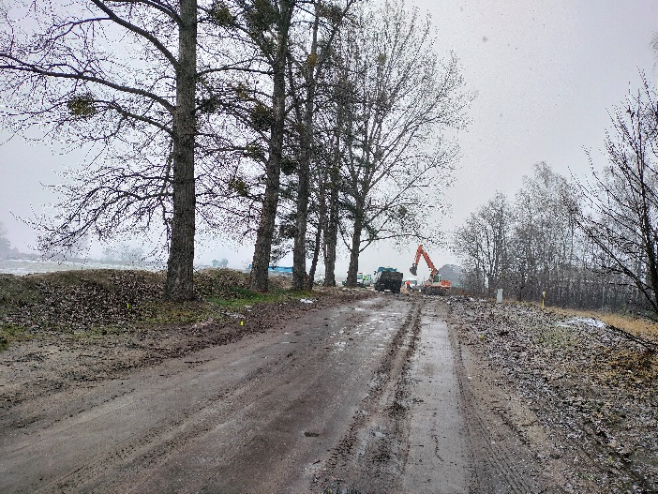
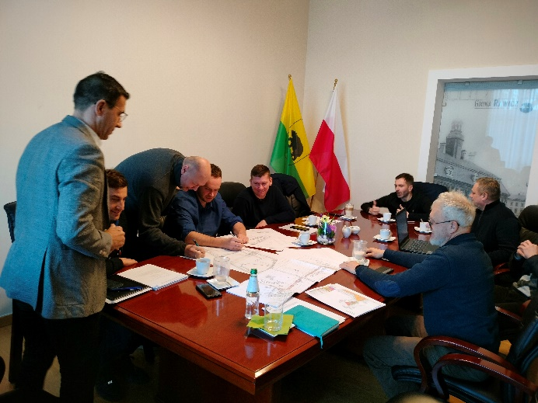
LIX Sesja Rady Miejskiej Gminy Rawicz / 25 stycznia 2023 r.
INWESTYCJE
BUDOWA, PRZEBUDOWA I ROZBUDOWA DRÓG GMINNYCH WRAZ Z REWITALIZACJĄ TERENÓW POWOJSKOWYCH W SIERAKOWIE NA CELE SPORTOWO - REKREACYJNE
Całkowita wartość robót budowlanych w ramach podpisanych umów: 22 459 426,27 zł
Termin wykonania zadania: luty 2023 roku
Rozbudowa ul. Czeladniczej Budowa i przebudowa ul. Świętojańskiej w Sierakowie
Wykonawca: Zakład Usług Ogólnobudowlanych "MAŻUR"
Rozbudowa Promenady w Sierakowie Zaprojektowanie wraz z wykonaniem budowy kąpieliska w Sierakowie wraz z niezbędną infrastrukturą i zagospodarowanie terenu
Wykonawca: Marcin Matuszewski Kamieniarstwo GRANITLUX Centrum Kamienia i Klinkieru
12 stycznia - przekazano plac budowy
Prace związane z przebudową ulicy Czeladniczej oraz budową oświetlenia PUMTRACKU już ruszyły.
19 stycznia - odbyła się kolejna już narada projektowa dotycząca terenu byłego poligonu. Wykonawca oraz projektant przedstawili koncepcję zagospodarowaniu terenów rekreacyjnych na aktualnej mapie do celów projektowych. Ostateczne potwierdzenie lokalizacji poszczególnych elementów projektowych potwierdzi wizja w terenie.
DOFINANSOWANIE INWESTYCJI Z RZĄDOWEGO FUNDUSZU POLSKI ŁAD
KWOTA DOFINANSOWANIA: 18 620 000,00 zł

Slide 4
LIX Sesja Rady Miejskiej Gminy Rawicz / 25 stycznia 2023 r.
INWESTYCJE
Przebudowa UL. ŻNIWNEJ
19 stycznia - ogłoszenie przetargu na przebudowę ul. Żniwnej w Masłowie wraz z odwodnieniem oraz przebudową sieci wodociągowej
Termin składania ofert: 7 lutego 2023 roku
Zakres prac: przebudowa sieci wodociągowej, budowa wpustów ulicznych oraz ścieku, wymiana nawierzchni asfaltowej jezdni oraz wykonanie nawierzchni chodnika z kostki.
DOFINANSOWANIE INWESTYCJI Z RZĄDOWEGO FUNDUSZU POLSKI ŁAD / edycja 3PGR/2021/05/PolskiLad: PROGRAMU INWESTYCJI STRATEGICZNYCH
KWOTA DOFINANSOWANIA: 2 000 000,00 zł

Slide 5
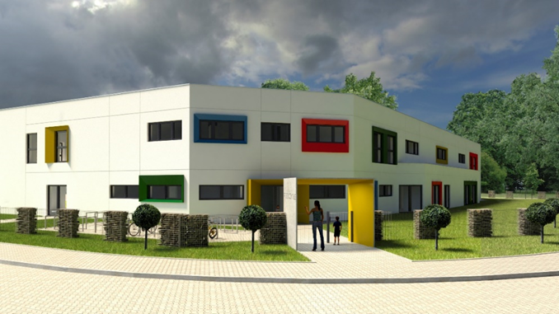
LIX Sesja Rady Miejskiej Gminy Rawicz / 25 stycznia 2023 r.
INWESTYCJE
BUDOWA PRZEDSZKOLA NA CZĘŚCI DZ. NR 915/3 W RAWICZU
Dnia 18 stycznia ogłoszone zostało postępowanie przetargowe dla zadania pn. „Budowa przedszkola na części dz. nr 915/3 w Rawiczu wraz z wyposażeniem, zagospodarowaniem terenu oraz infrastrukturą towarzyszącą”
Zadanie zostało podzielone na dwa pakiety:
Zaprojektowanie wraz z wykonaniem
Sprawowanie nadzoru inwestorskiego
Termin składania ofert wyznaczono na dzień 3 lutego 2023 roku.
Zadanie dofinansowane z Rządowego Fundusz Polski Ład: Program Inwestycji Strategicznych
KWOTA DOFINANSOWANIA: 17 950 000,00 zł

Slide 6
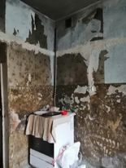
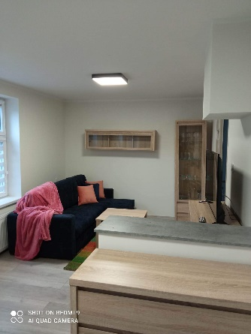
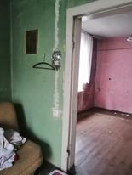
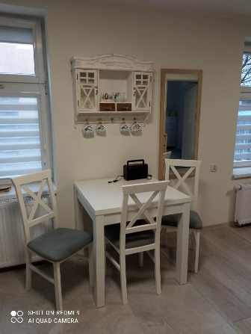
LIX Sesja Rady Miejskiej Gminy Rawicz / 25 stycznia 2023 r.
INWESTYCJE
MIESZKANIE CHRONIONe zlokalizowane w Rawiczu przy ul. Wazów 2/3
Zakres prac:
roboty rozbiórkowe (zbicie tynków, demontaż podług, demontaż stolarki drzwiowej, demontaż instalacji elektrycznej, c.o., wod.-kan.),
prace ogólnobudowlane (tynkowanie, gipsowanie, malowanie ścian i sufitów, montaż stolarki drzwiowej, montaż instalacji gazowej, c.o., wod.-kan.), ułożenie płytek ceramicznych i paneli na podłogach,
wyposażenie mieszkania w meble oraz niezbędne akcesoria gospodarstwa domowego
Stan obecny: Mieszkanie jest gotowe i w pełni wyposażone.
Łącznie na zaadaptowanie mieszkania wydatkowano kwotę 162 624,33 zł, z czego:
129 940,06 zł - stanowi dotacja
32 684,27 zł - środki własne Gminy
Zadanie dofinansowane z Programu kompleksowego wsparcia dla rodzin „Za Życiem”.
KWOTA DOFINANSOWANIA: 129 940,06 zł

Slide 7
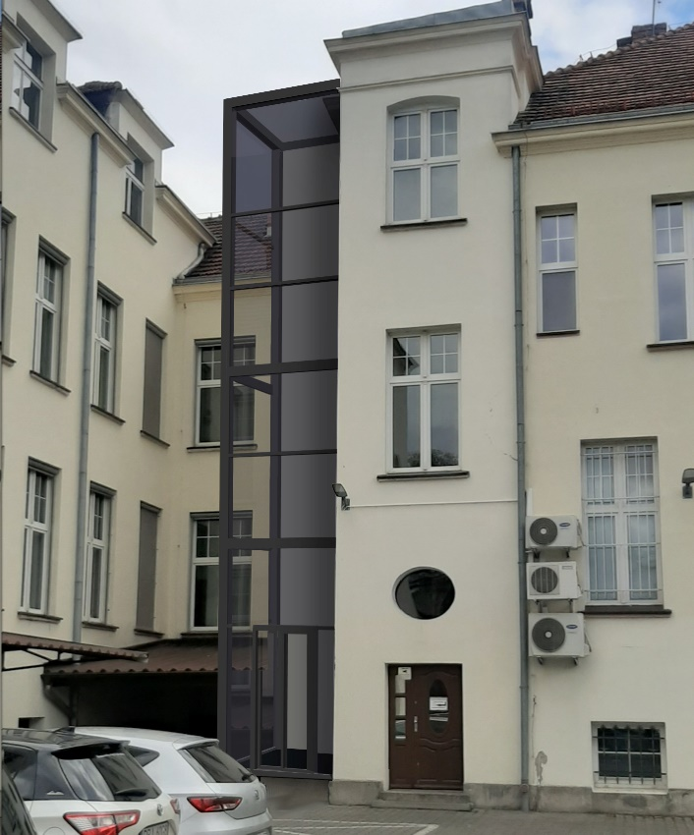
LIX Sesja Rady Miejskiej Gminy Rawicz / 25 stycznia 2023 r.
INWESTYCJE
BUDOWA WINDY W BUDYNKU UMG RAWICZ
Wykonawca: Firma Artmed z Tomaszowa Mazowieckiego
Wartość robót budowlanych: 579 000,00 zł brutto
Termin wykonana zadania: kwiecień 2023 roku
Zakres prac: Roboty rozbiórkowe pokrycia dachowego, rynien i rur spustowych elementów więźby dachowej, kostki brukowej wraz z podbudową, okien i parapetów, roboty ziemne i fundamentowe, dostawa i montaż szybu windowego zewnętrznego.
Stan obecny: Wykonawca został wybrany. Podpisanie umowy nastąpi 27 stycznia 2023 r.
Zadanie dofinansowane z Programu Operacyjnego Wiedza Edukacja Rozwój na lata 2014-2020 oraz konkursu dla JST „Dostępny samorząd - granty” z Europejskiego Funduszu Społecznego
KWOTA DOFINANSOWANIA: 168.560,00 zł

Slide 8
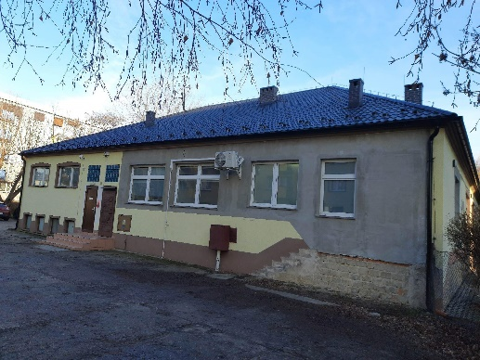
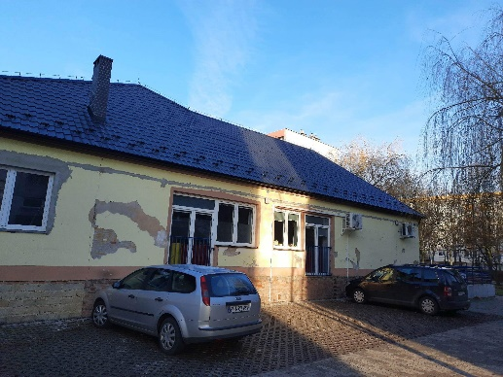
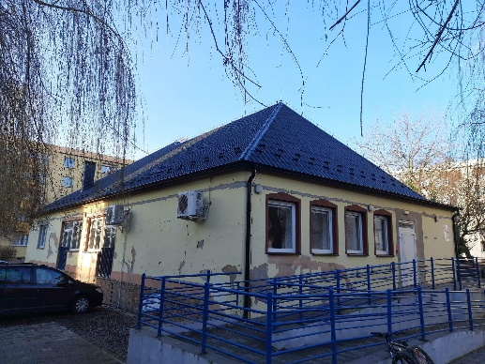
LIX Sesja Rady Miejskiej Gminy Rawicz / 25 stycznia 2023 r.
INWESTYCJE
TERMOMODERNIZACJA BUDYNKU SPZOZ w Rawiczu
Wykonawca: „JAN-MAR” Handel - Usługi - Budownictwo Marcin Janik z Góry
Wartość robót budowlanych: 970 000,00 zł brutto
Termin wykonania zadania: sierpień 2023 roku
Zakres prac: Wykonanie kompleksowej termomodernizacji obiektu wraz z montażem instalacji fotowoltaicznej.
Stan obecny: 12 stycznia 2023 roku przekazany został plac budowy. Wykonawca organizuje logistykę i od początku lutego zamierza rozpocząć prace.
Zadanie dofinansowane z Europejskiego Funduszu Rozwoju Regionalnego w ramach Wielkopolskiego Regionalnego Programu Operacyjnego na lata 2014-2020
KWOTA DOFINANSOWANIA: 5 796 320,25 zł (dla obu budynków)

Slide 9
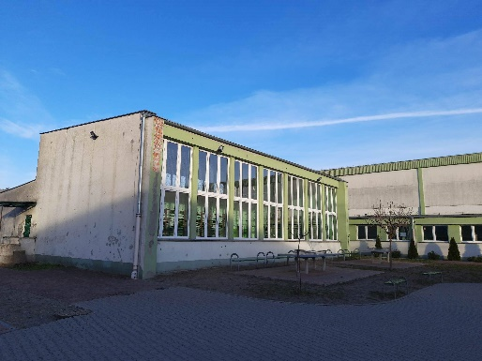
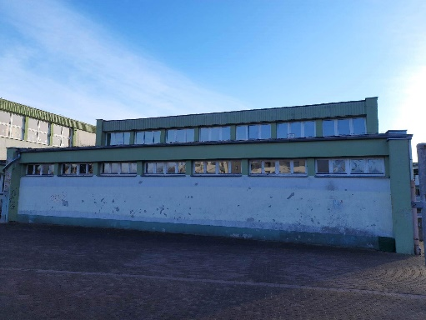
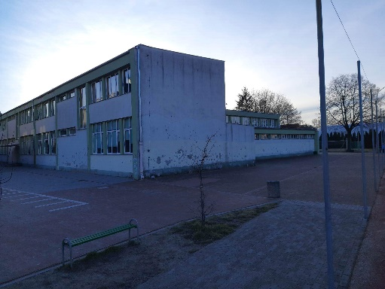
LIX Sesja Rady Miejskiej Gminy Rawicz / 25 stycznia 2023 r.
INWESTYCJE
TERMOMODERNIZACJA BUDYNKU SP4 w Rawiczu
Wykonawca: „JAN-MAR” Handel - Usługi - Budownictwo Marcin Janik z Góry
Wartość robót budowlanych: 5 332 900,00 zł brutto
Termin wykonania zadania: sierpień 2023 roku
Zakres prac: Wykonanie kompleksowej termomodernizacji obiektu wraz z montażem instalacji fotowoltaicznej.
Stan obecny: 12 stycznia 2023 roku przekazany został plac budowy. Wykonawca organizuje logistykę i od początku lutego zamierza rozpocząć prace.
Zadanie dofinansowane z Europejskiego Funduszu Rozwoju Regionalnego w ramach Wielkopolskiego Regionalnego Programu Operacyjnego na lata 2014-2020
KWOTA DOFINANSOWANIA: 5 796 320,25 zł (dla obu budynków)

Slide 10
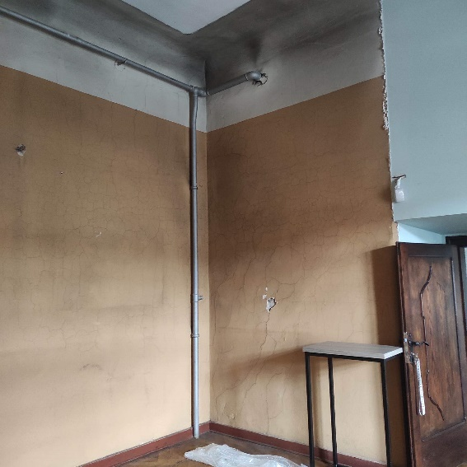
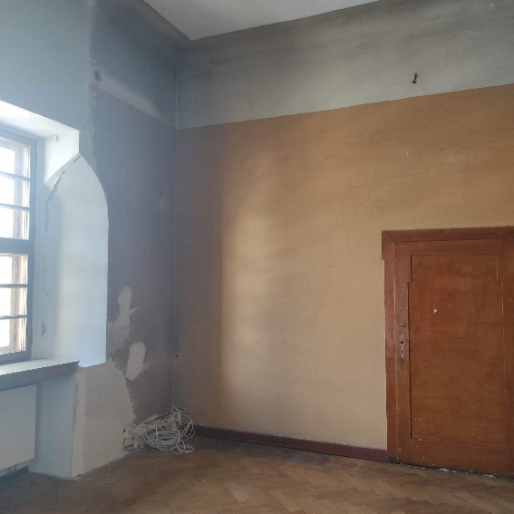
LIX Sesja Rady Miejskiej Gminy Rawicz / 25 stycznia 2023 r.
INWESTYCJE
MODERNIZACJA POMIESZCZENIA ARCHIWUM MZR W RATUSZU
Wykonawca: LUXIMAL Spółka z ograniczoną odpowiedzialnością z Poznania
Wartość robót budowlanych: 25 248,60 zł brutto
Termin wykonania zadania: luty 2023 roku
Zakres prac: Roboty demontażowe, renowacja drzwi, roboty murarskie, roboty malarskie.
Stan obecny: W najbliższym czasie Wykonawca rozpocznie prace.

Slide 11
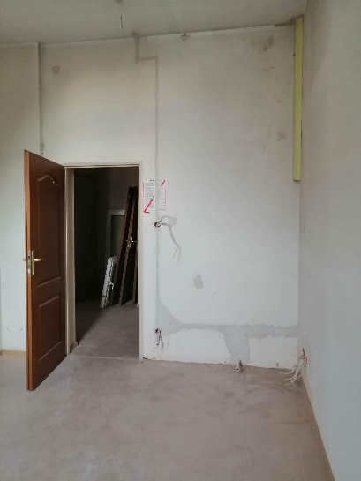
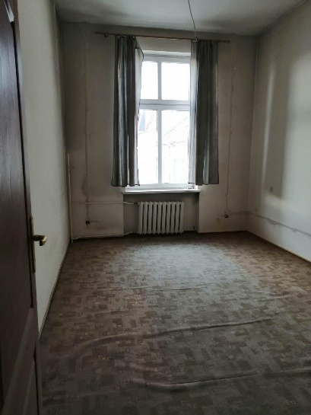
LVIX Sesja Rady Miejskiej Gminy Rawicz / 25 stycznia 2023 r.
INWESTYCJE
MODERNIZACJA POMIESZCZEŃ W BUDYNKACH PRZY UL. PIŁSUDSKIEGO 19 I 21 W RAWICZU
Wykonawca: PAN-BUD Przemysław Panasewicz z Rydzyny
Wartość robót budowlanych: 578 420,31 zł brutto
Termin wykonania zadania: czerwiec 2023 roku
Zakres prac: roboty demontażowe, roboty posadzkowe, malarskie, opalanie farby i malowanie stolarki drzwiowej, okładzina stropów z płyty gipsowo - kartonowych, wykonanie ocieplenia ściany szczytowej i wymiana zabudowy poddasza, wymiana grzejników i rurociągów, instalacja teletechniczna, SSWiN, instalacja hydrantowa, wykonanie przejścia pomiędzy budynkami (schody i drzwi wejściowe na schody)
Stan obecny: Wykonawca został wybrany. Podpisanie umowy nastąpi dnia 26 stycznia 2023 r.

Slide 12
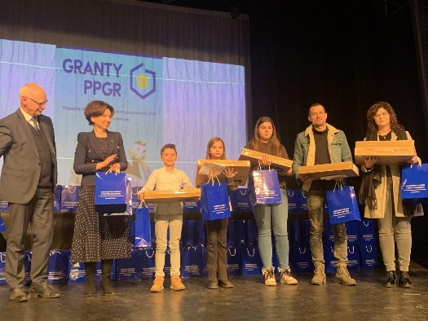
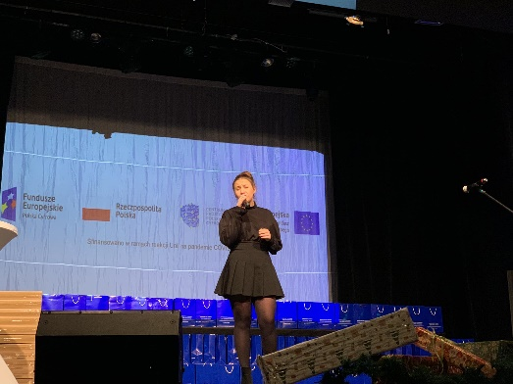
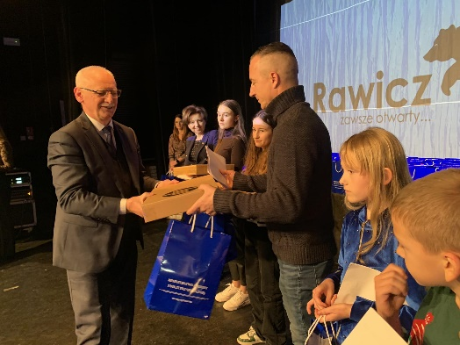
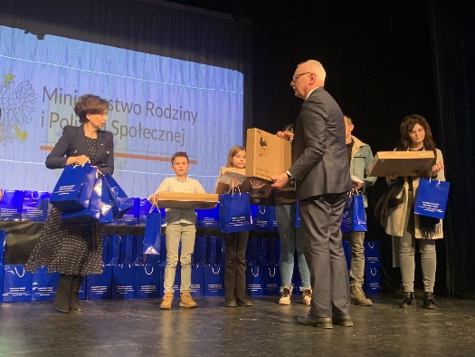
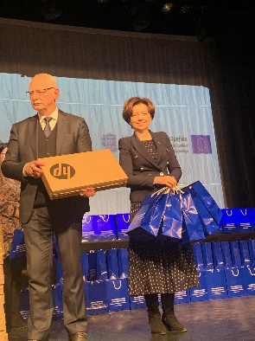
LIX Sesja Rady Miejskiej Gminy Rawicz / 25 stycznia 2023 r.
EDUKACJA
GRANTY PPGR
Nazwa projektu: „Wsparcie dzieci z rodzin pegeerowskich w rozwoju cyfrowym - Granty PPGR” realizowany w ramach Programu Operacyjnego Polska Cyfrowa na lata 2014-2020, Oś Priorytetowa V Rozwój cyfrowy JST oraz wzmocnienie cyfrowej odporności na zagrożenia REACT-EU Działanie 5.1 Rozwój cyfrowy JST oraz wzmocnienie cyfrowej odporności na zagrożenia
Etap realizacji:
22 grudnia 2022 r. - przekazanie uczniom ostatniej partii sprzętu komputerowego
Do uczniów trafiło 331 szt. laptopów zakupionych w ramach projektu. W spotkaniu uczestniczyła Marlena Maląg, Minister Rodziny i Polityki Społecznej.
Podsumowanie projektu:
Łącznie w ramach projektu wsparcie w postaci sprzętu komputerowego otrzymało 351 uczniów. Wartość zakupionego sprzętu wyniosła: 841 027,56 zł. Realizacja została zakończona.

Slide 13
LIX Sesja Rady Miejskiej Gminy Rawicz / 25 stycznia 2023 r.
EDUKACJA
ROZPOCZĘCIE PRAC NAD BONEM ORGANIZACYJNYM
Z końcem grudnia 2022 r. we współpracy z firmą VULCAN rozpoczęły się prace nad przygotowaniem propozycji standaryzacji zatrudnienia nauczycieli oraz pracowników administracji i obsługi metodą bonu organizacyjnego w jednostkach oświatowych prowadzonych przez Gminę Rawicz.
Harmonogram prac:
22.12.2022 r. - 28.02.2023 r. - przygotowanie pisemnego opracowania z propozycjami standaryzacji zatrudnienia i analizą skutków wprowadzenia proponowanych parametrów standaryzacji; omówienie propozycji na spotkaniu roboczym,
konfiguracja aplikacji Sigma w zakresie wprowadzenia parametrów standaryzacji, warsztaty dla dyrektorów szkół,
warsztaty dla pracowników organu prowadzącego;
03-05.2023 r. - planowanie organizacji nowego roku szkolnego 2023/2024 (arkusze organizacyjne) w oparciu o przyjęte standardy.

Slide 14
LIX Sesja Rady Miejskiej Gminy Rawicz / 25 stycznia 2023 r.
EDUKACJA
REKRUTACJA DO SZKÓŁ I PRZEDSZKOLI NA ROK SZKOLNY 2023/2024
Zaraz po feriach zimowych, tj. od 13 lutego 2023 r., rozpocznie się rekrutacja do publicznych przedszkoli, klas I szkół podstawowych oraz klas I i IV sportowych na rok szkolny 2023/2024.
Rekrutacja będzie prowadzona z wykorzystaniem systemu informatycznego "Nabór".
Wszystkie niezbędne rodzicom informacje będą dostępne od 13 lutego 2023 r. na stronie https://nabor.pcss.pl/rawicz.
Możliwość wypełnienia wniosków rekrutacyjnych i zgłoszeń do szkół obwodowych uruchamiana jest na stronie w dniu rozpoczęcia naboru, tj. 13 lutego 2023 r.
Wnioski i zgłoszenia będzie można składać do 24 lutego 2023 r.

Slide 15
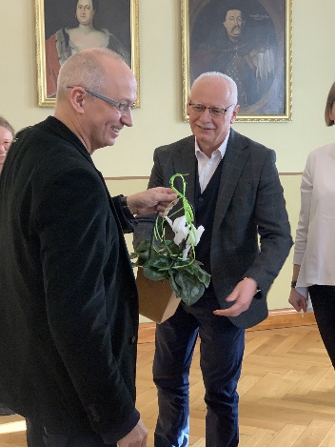
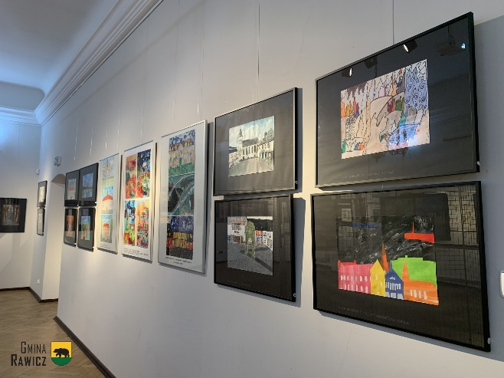
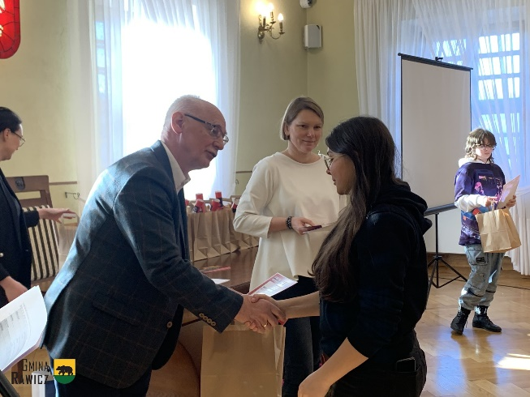
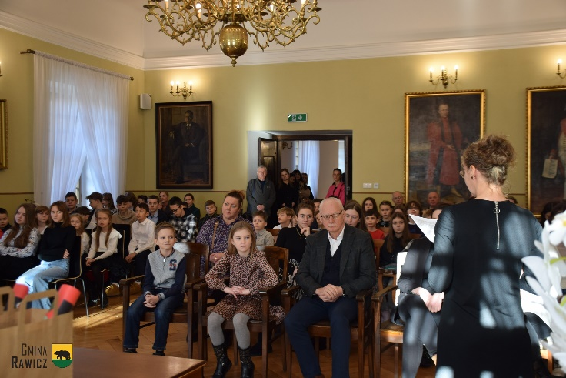
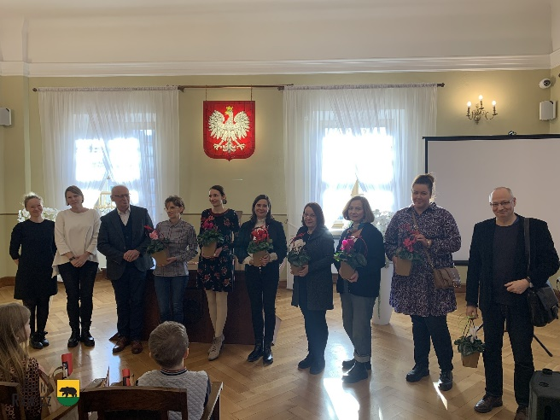
LIX Sesja Rady Miejskiej Gminy Rawicz / 25 stycznia 2023 r.
WSPÓŁPRACA ZAGRANICZNA
RAWICZ-ATTENDORN - RAWICKI WERNISAŻ WYSTAWY
12 stycznia - w Muzeum Ziemi Rawickiej odbył się wernisaż wystawy wieńczącej konkurs plastyczny „Moje Miasto - Twoje Miasto” Rawicz-Attendorn.
Jego organizatorem było partnerskie miasto Attendorn i szkoła Hanseschule Attendorn. W 2022 r. wystawa była prezentowana w Attendorn.
Wystawę można zwiedzać do 26 stycznia 2023 r.

Slide 16
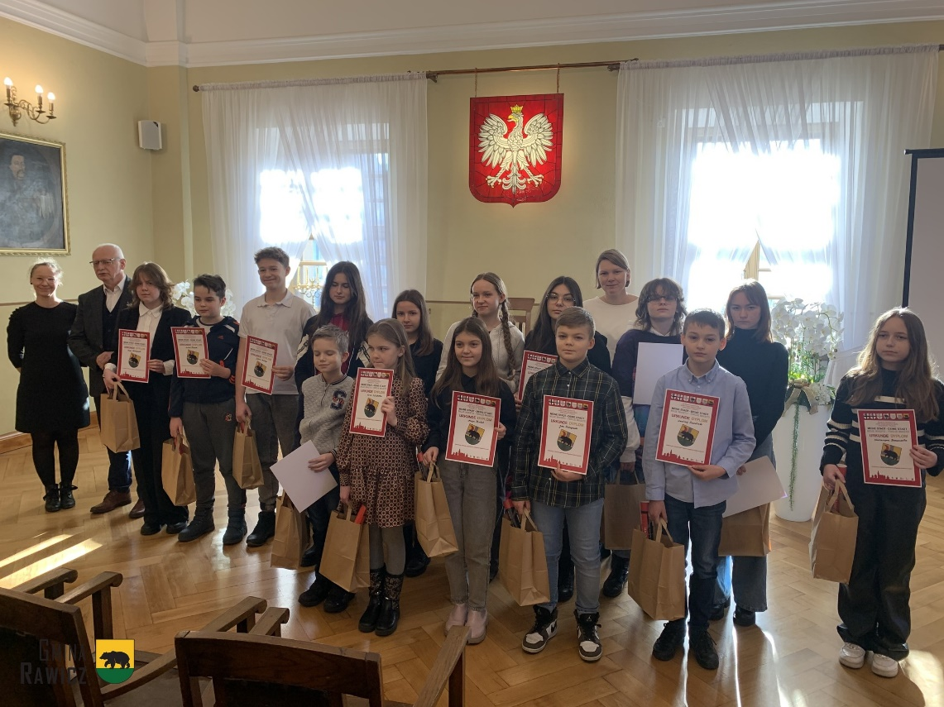
LIX Sesja Rady Miejskiej Gminy Rawicz / 25 stycznia 2023 r.
WSPÓŁPRACA ZAGRANICZNA
RAWICZ-ATTENDORN - RAWICKI WERNISAŻ WYSTAWY
Powstałe w konkursie prace plastyczne przedstawiają nie tylko popularne motywy obu miast, ale także niepozorne detale, które najpierw trzeba odkryć, by poczuć klimat lokalnych społeczności. Uczniowie szkół z terenu gminy Rawicz bardzo zaangażowali się w konkurs i przygotowali aż 251 prac plastycznych.
Jury konkursu przyznało:
17 nagród w postaci kwalifikacji prac na wystawę,
3 nagrody zbiorowe dla szkół i uczniów, którzy je reprezentują,
15 wyróżnień indywidualnych.
W gronie nagrodzonych znaleźli się uczniowie Szkół Podstawowych nr 1, 3 i 5 w Rawiczu oraz Szkół w Sierakowie, Masłowie i Zielonej Wsi wraz z nauczycielami, pod okiem których powstawały prace konkursowe.

Slide 17
LIX Sesja Rady Miejskiej Gminy Rawicz / 25 stycznia 2023 r.
WSPÓŁPRACA ZAGRANICZNA
POMOC DLA UKRAINY
16 stycznia - ogłoszenie zbiórki POWERBANKÓW, które zostaną wysłane do Żytomierza.
Dary można zostawiać w Urzędzie Miejskim Gminy Rawicz, Biuro Obsługi Klienta lub w Muzeum Ziemi Rawickiej.
ZBIERAMY:
urządzenia nowe lub sprawne używane z niezbędnym do ładowania kablem, naładowane
Termin zakończenia zbiórki: 17 lutego 2023 r.

Slide 18
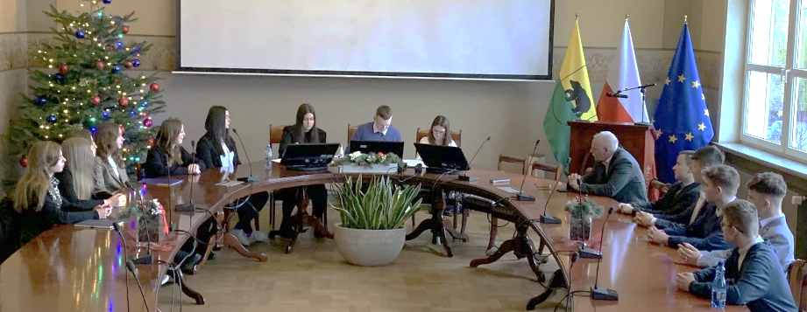
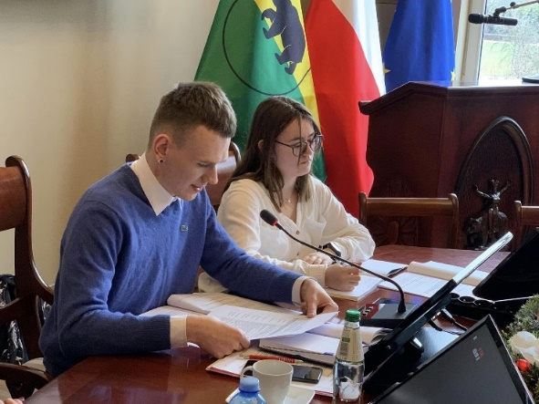
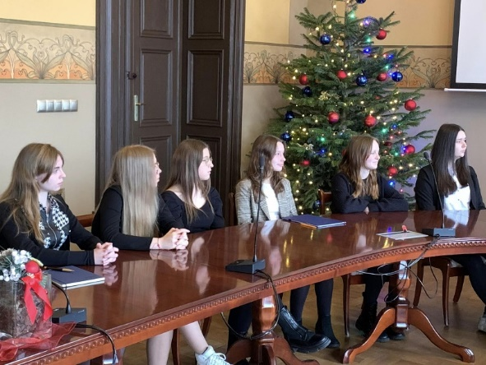
LIX Sesja Rady Miejskiej Gminy Rawicz / 25 stycznia 2023 r.
II SESJA MŁODZIEŻOWEJ RADY GMINY RAWICZ
13 stycznia - udział w obradach
Podczas sesji Radni wybrali 3 komisje stałe Rady:
ds. edukacji, sportu i wolontariatu,
ds. kultury i organizacji wydarzeń,
ds. promocji i mediów.
Ustalili też zakres działania poszczególnych komisji.
Ponadto przyjęli plan pracy na 2024 r. i wskazali kandydata na opiekuna Rady.

Slide 19
LVIX Sesja Rady Miejskiej Gminy Rawicz / 25 stycznia 2023 r.
SPOTKANIA
PONOWNA INTERWENCJA W SPRAWIE UL. DWORCOWEJ
23 stycznia - spotkanie z Dyrektor PKP S.A. w siedzibie spółki
Poruszone tematy:
niedziałające oświetlenie (ustalenia: Gmina zwróci się do firm obsługujących linie oświetleniowe o zdiagnozowanie powodów uszkodzeń i skalkulowanie kosztów naprawy całości oświetlenia lub w najgorszym przypadku punktów najbardziej niezbędnych; po ustaleniu źródła i przyczyn awarii na gruntach PKP, spółka przystąpi do prac naprawczych)
przejęcie gruntów należących do PKP S.A. zlokalizowanych obok dworca (ustalenia: podczas rozmów udało się porozumieć w kwestii nadania tematowi przekazania gruntów specjalną ścieżkę procedowania)

Slide 20
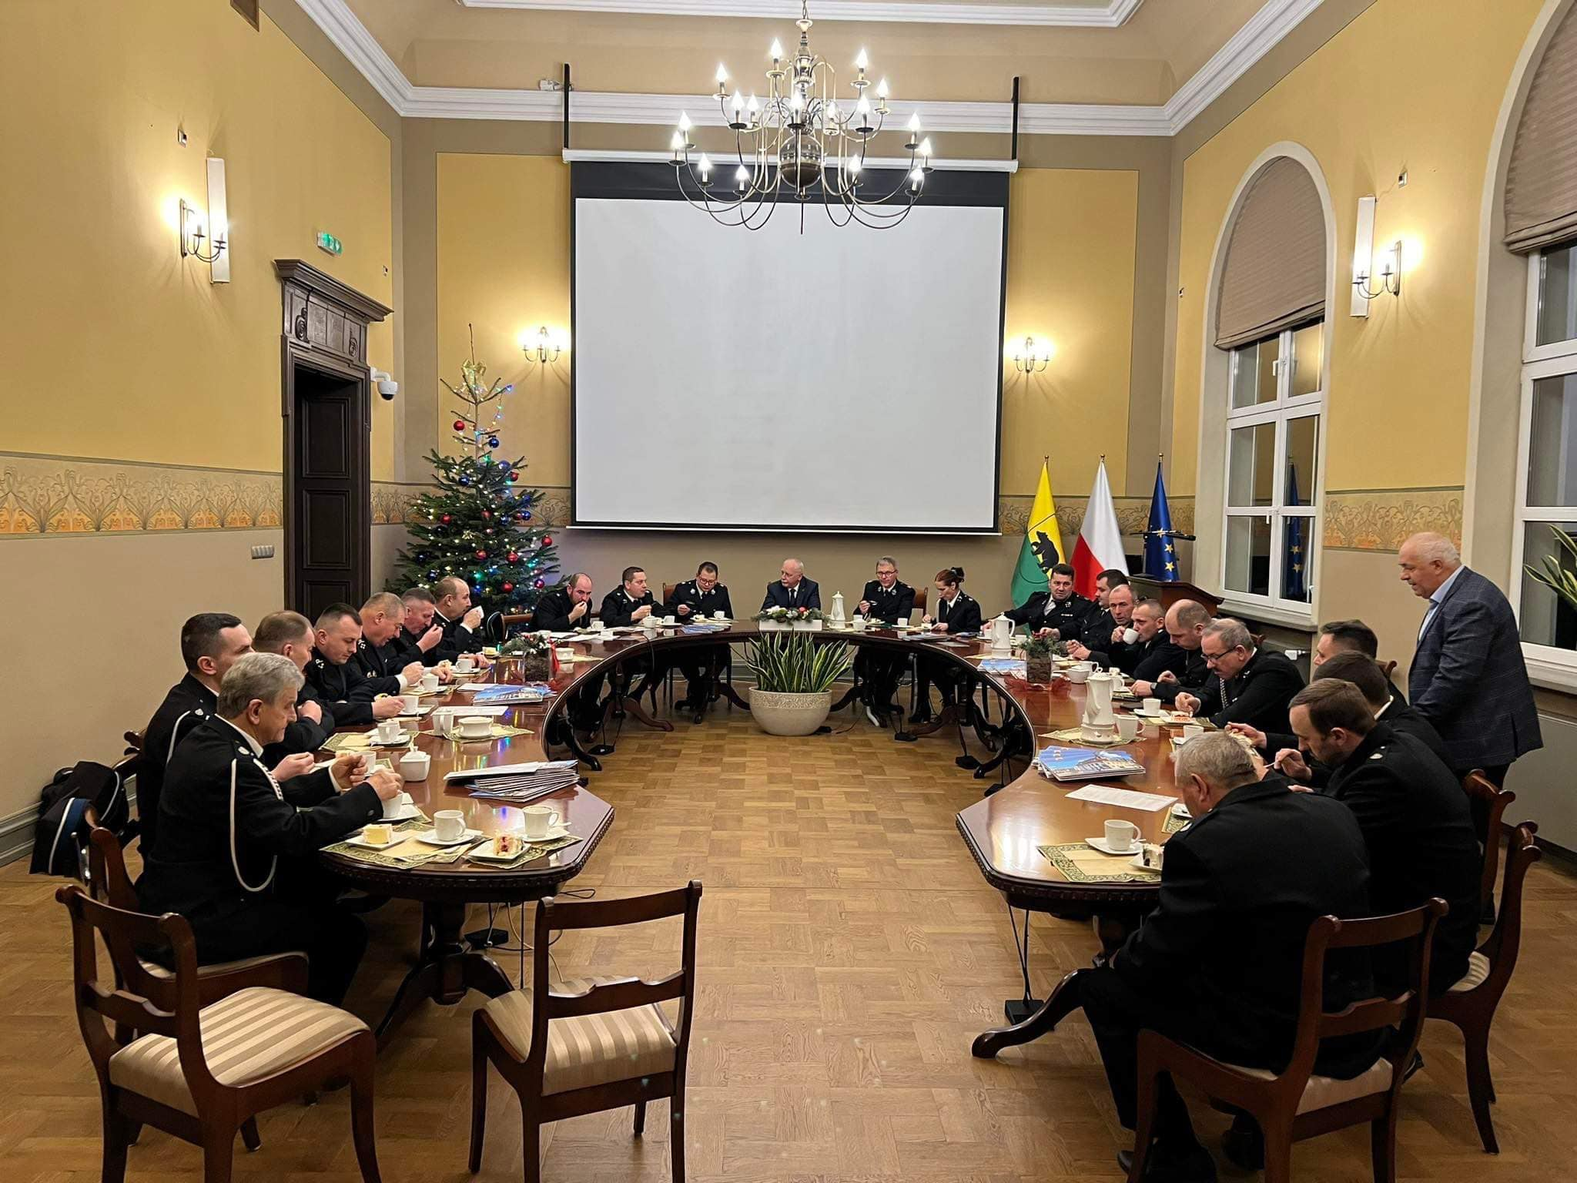
LIX Sesja Rady Miejskiej Gminy Rawicz / 25 stycznia 2023 r.
WYDARZENIA
SPOTKANIE NOWOROCZNE Z PRZEDSTAWICIELAMI JEDNOSTEK OSP
5 stycznia
podsumowanie roku 2022
plany na 2023 rok

Slide 21
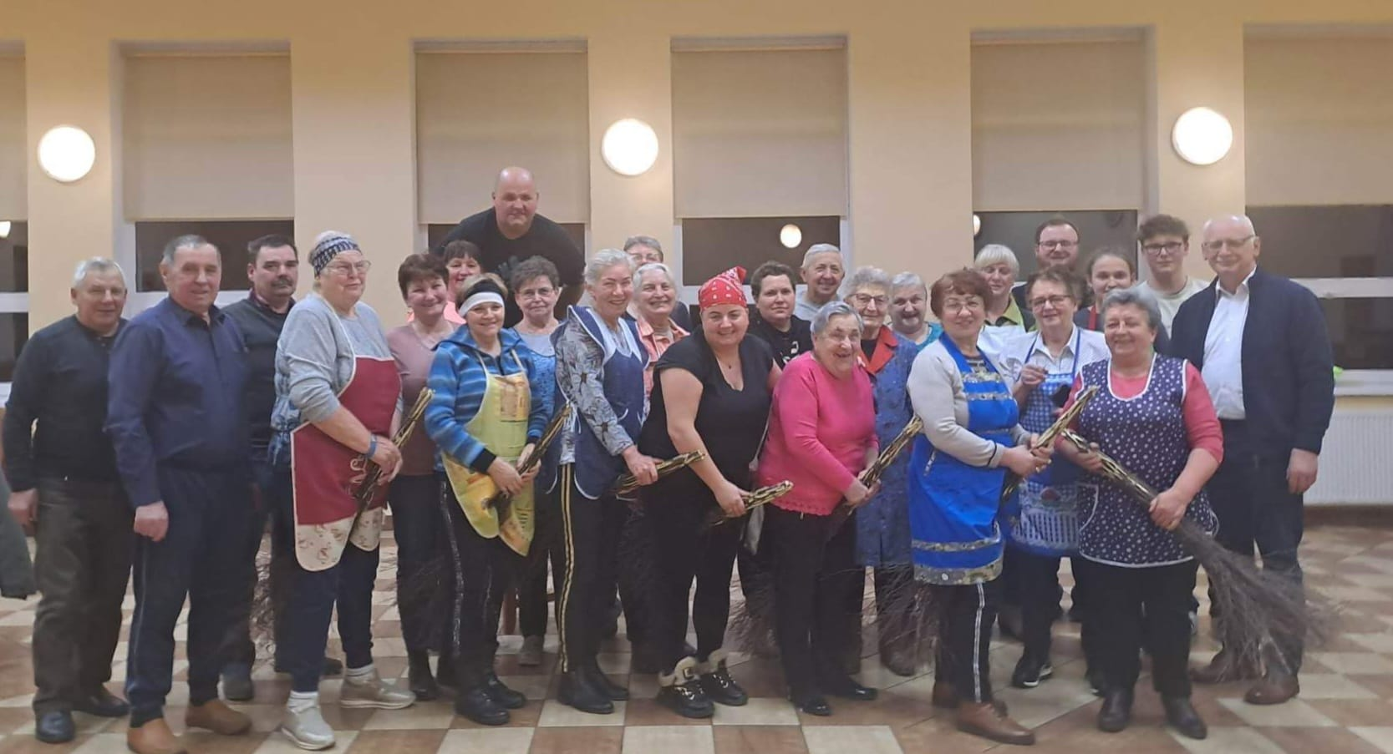
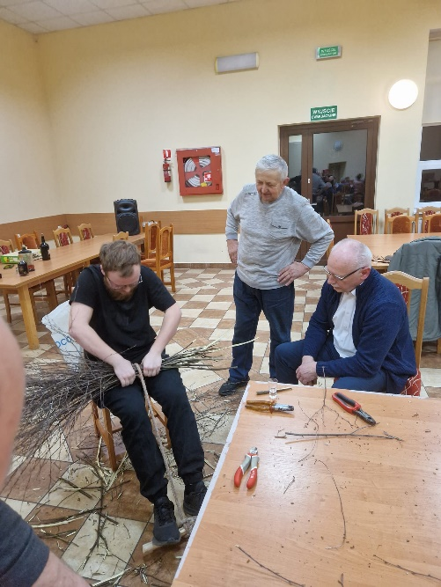
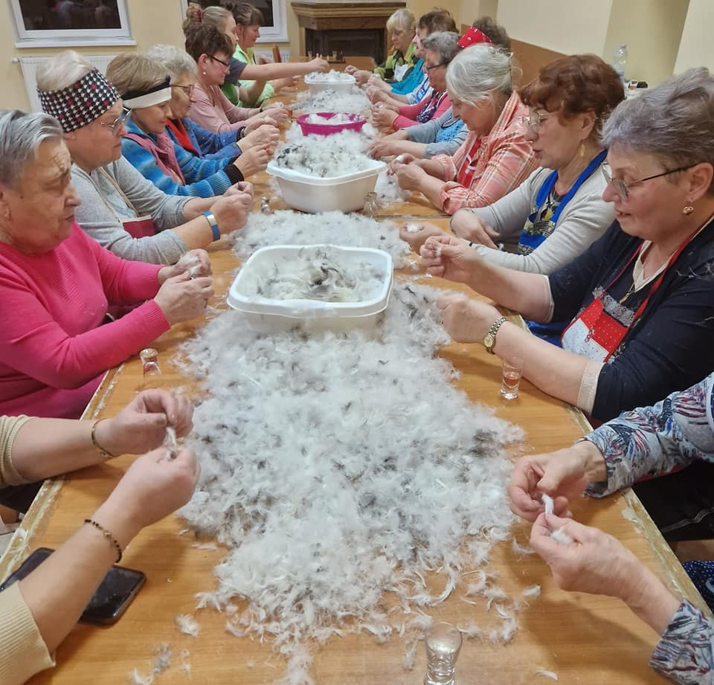
LIX Sesja Rady Miejskiej Gminy Rawicz / 25 stycznia 2023 r.
WYDARZENIA
SPOTKANIE NA HAZACH
12 stycznia - wieczór warsztatowo - edukacyjny w Zawadach

Slide 22
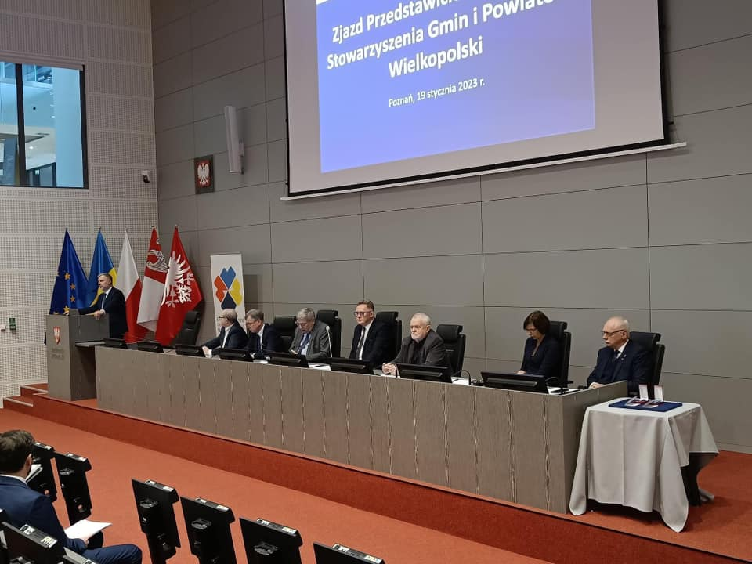
LIX Sesja Rady Miejskiej Gminy Rawicz / 25 stycznia 2023 r.
WYDARZENIA
ZJAZD PRZEDSTAWICIELI CZŁONKÓW STOWARZYSZENIA GMIN I POWIATÓW WIELKOPOLSKI
19 stycznia - udział w Zjeździe SGiPW
przyjęto plan pracy i budżet na 2023 rok
wprowadzono zmiany do statutu SGiPW
przyjęto m.in. uchwałę w sprawie podjęcia działań wspierających na rzecz poprawy efektywności energetycznej jednostek samorządu terytorialnego

Slide 23
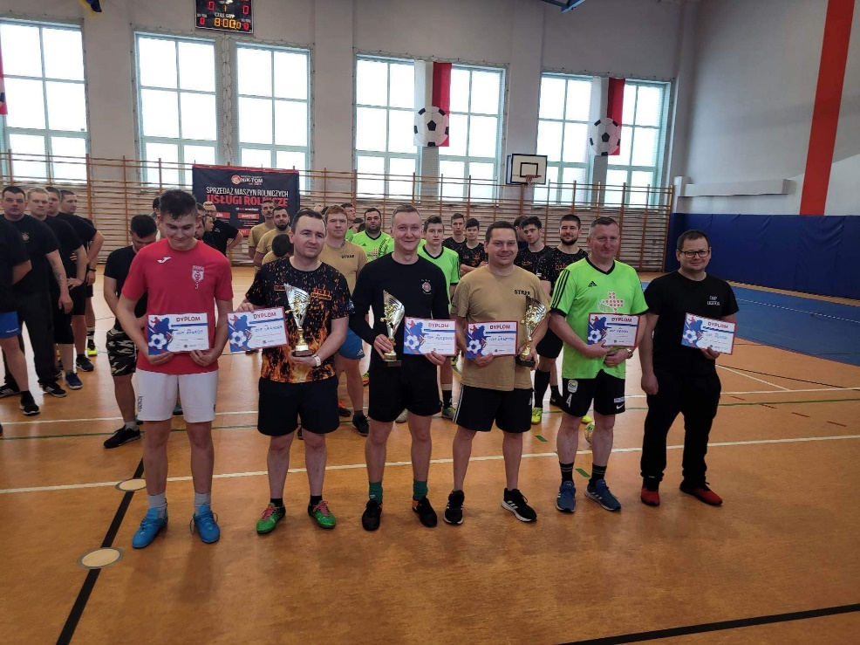
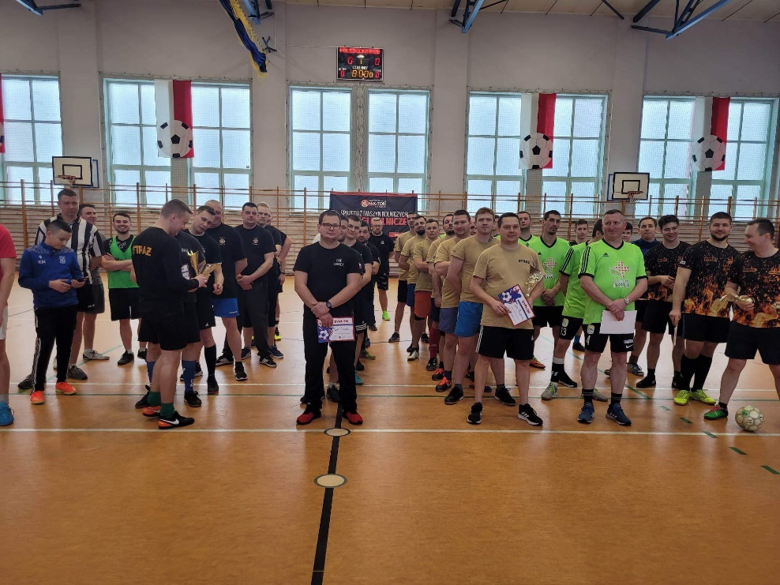
LIX Sesja Rady Miejskiej Gminy Rawicz / 25 stycznia 2023 r.
WYDARZENIA
TURNIEJ DRUŻYN GMINNYCH JEDNOSTEK OSP
21 stycznia - udział w turnieju piłki nożnej halowej w Rawiczu-Sarnowie
1. miejsce OSP SARNOWA, 2. miejsce OSP ŻOŁĘDNICA, 3. miejsce OSP ŁASZCZYN,
4. miejsce OSP DĘBNO POLSKIE, 5. miejsce OSP ZAWADY, 6. miejsce OSP UGODA

Slide 24
LIX Sesja Rady Miejskiej Gminy Rawicz / 25 stycznia 2023 r.
WYDARZENIA
WARSZTATY
23-24 stycznia - udział w warsztatach realizowanych w ramach projektu „Standardy obsługi inwestora w JST Województwa Wielkopolskiego”
Temat: Budowanie relacji biznesowych. Sztuka autoprezentacji i prowadzenia spotkań z inwestorem

Slide 25
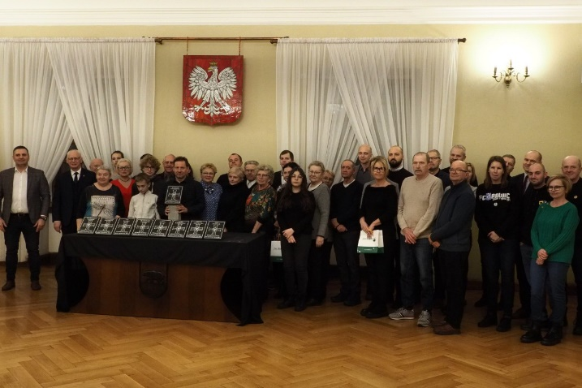
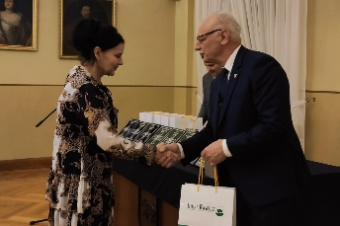
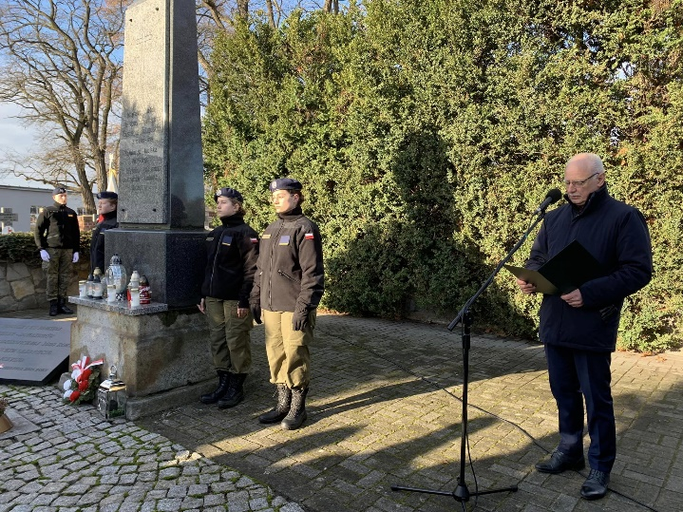
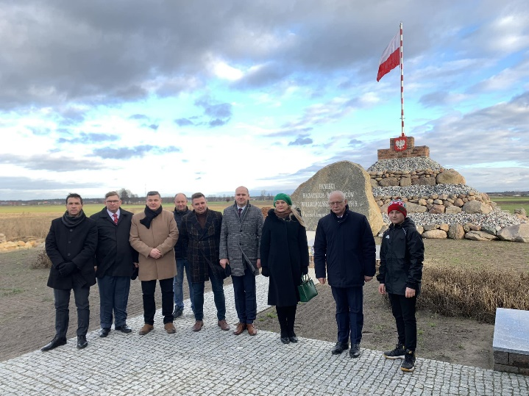
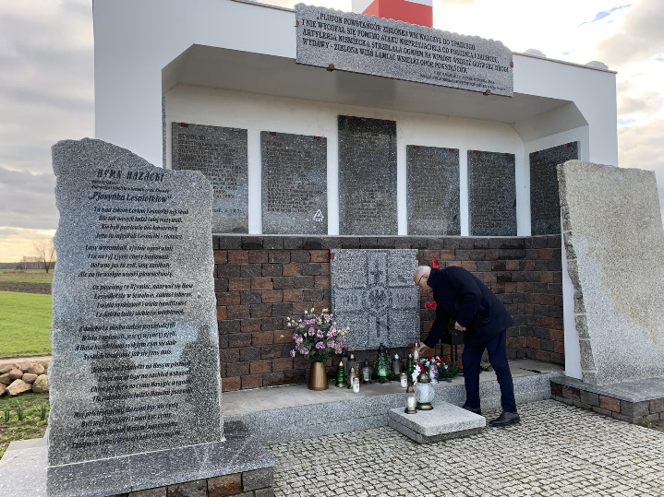
LIX Sesja Rady Miejskiej Gminy Rawicz / 25 stycznia 2023 r.
UROCZYSTOŚCI
104. ROCZNICA WYBUCHU POWSTANIA WIELKOPOLSKIEGO
27 grudnia - Narody Dzień Zwycięskiego Powstania Wielkopolskiego
udział w uroczystościach
wygłoszenie okolicznościowego przemówienia
udział w spotkaniu dedykowanym projektowi „Tabliczka dla Powstańca” (edycja IV - 37 rodzin potomków))

Slide 26
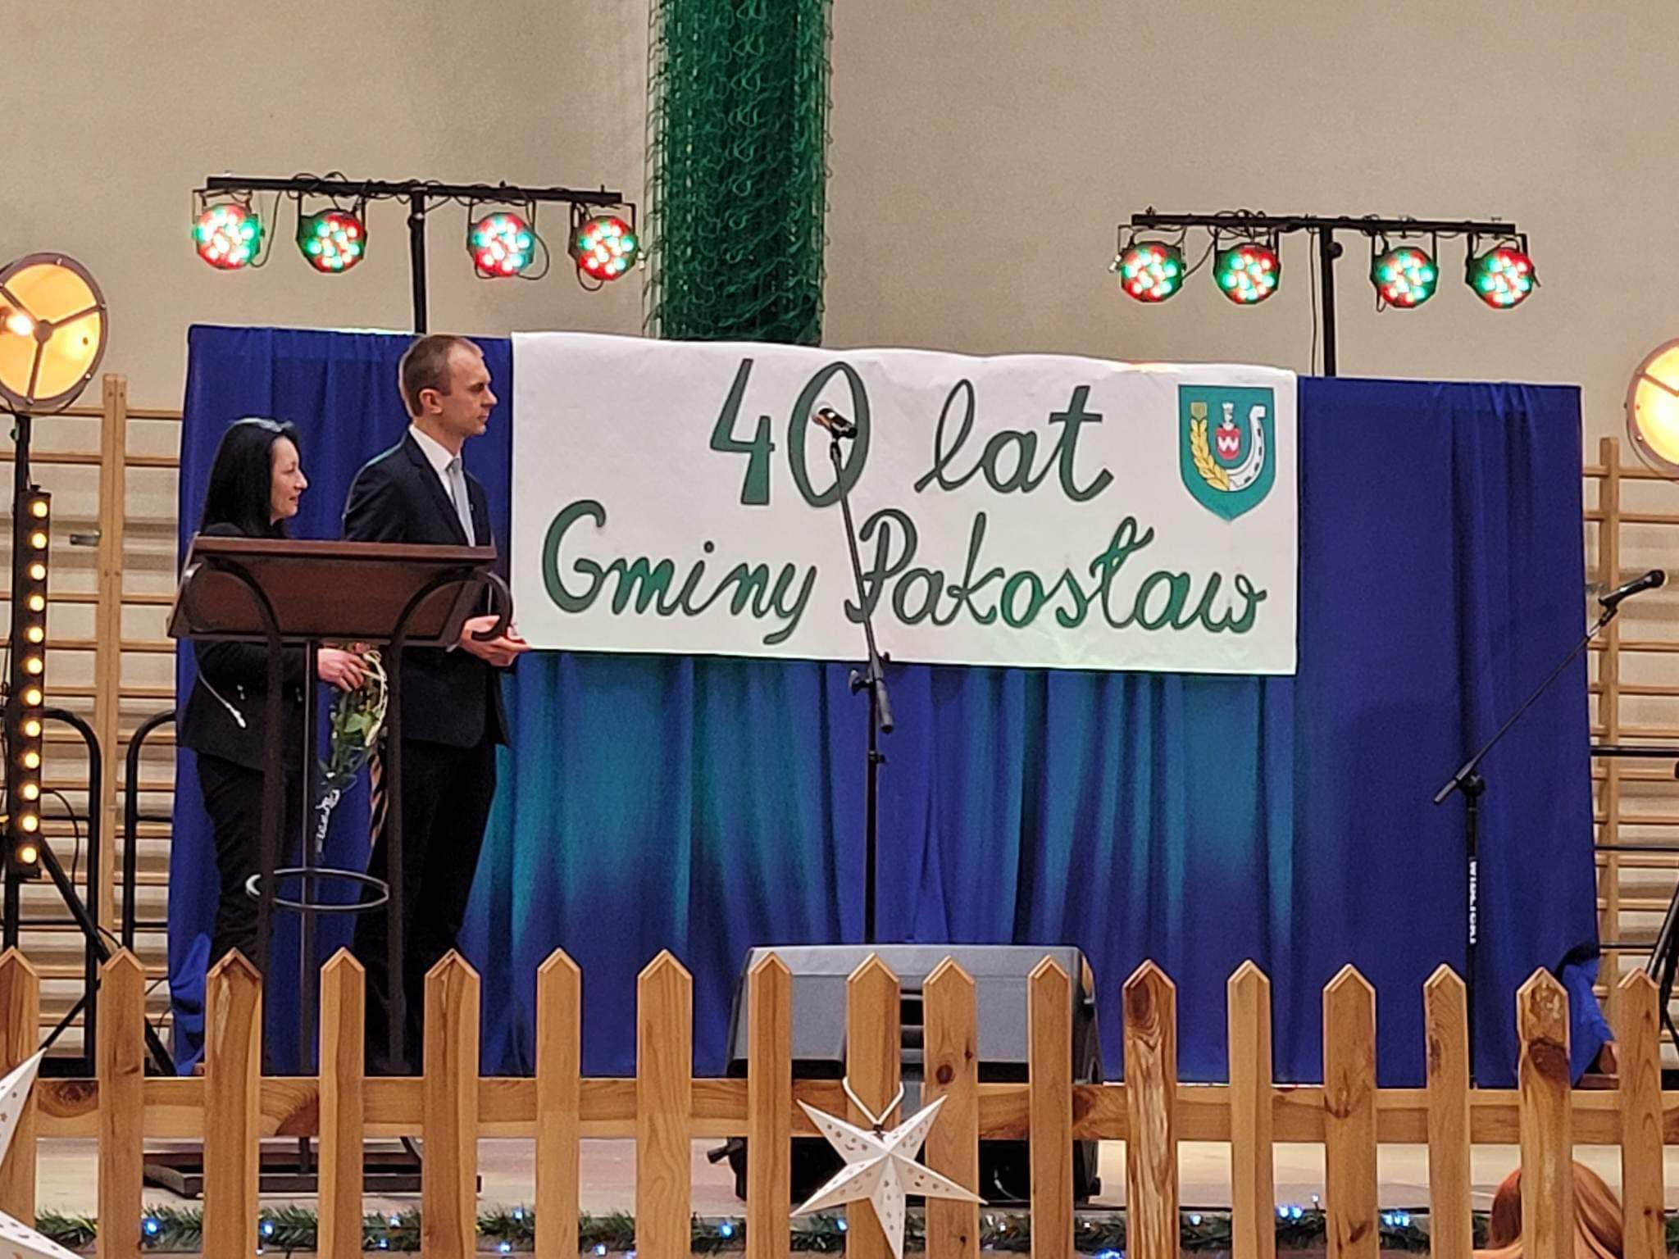
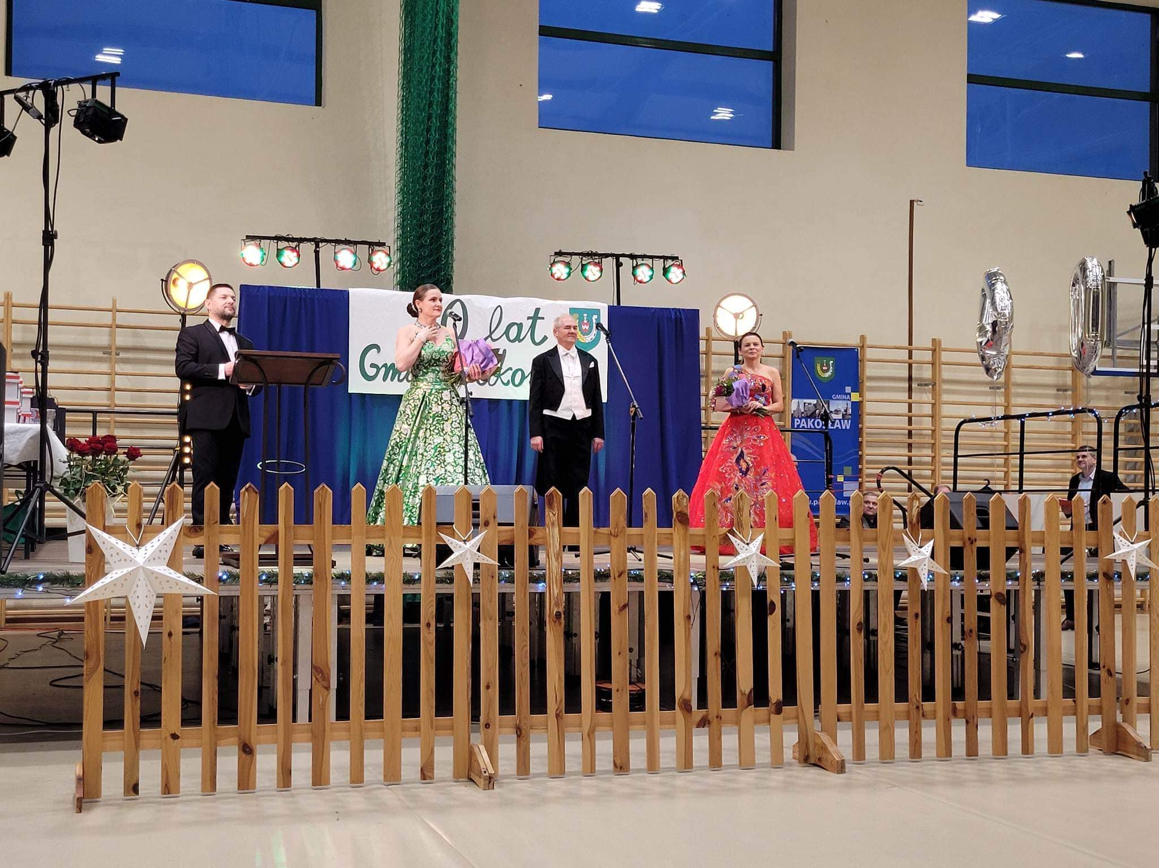
LIX Sesja Rady Miejskiej Gminy Rawicz / 25 stycznia 2023 r.
UROCZYSTOŚCI
40-LECIE GMINY PAKOSŁAW
6 stycznia - udział w obchodach, przekazanie listu gratulacyjnego

Slide 27
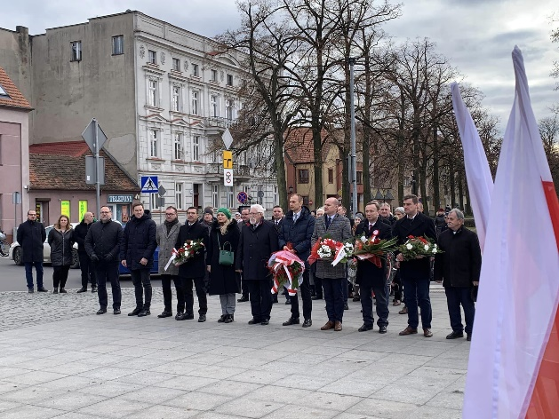
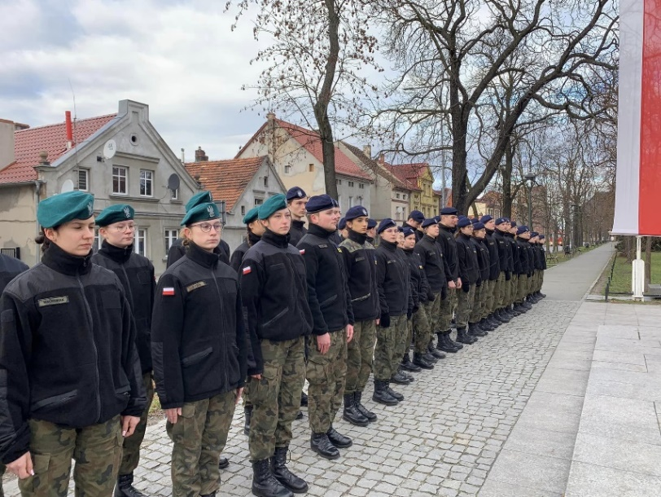
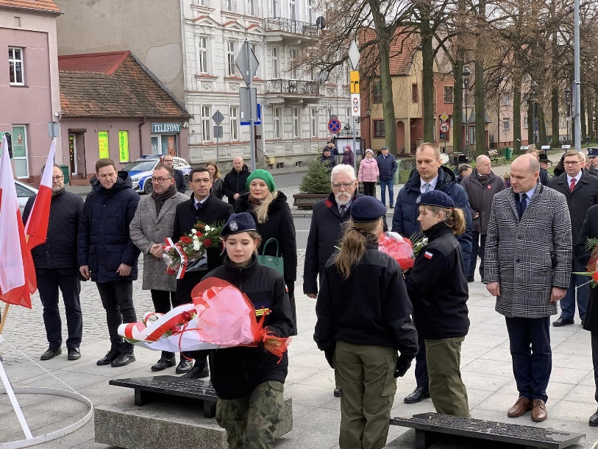
LIX Sesja Rady Miejskiej Gminy Rawicz / 25 stycznia 2023 r.
UROCZYSTOŚCI
103. ROCZNICA POWROTU RAWICZA DO POLSKI
17 stycznia

Slide 28
LIX Sesja Rady Miejskiej Gminy Rawicz / 25 stycznia 2023 r.
UROCZYSTOŚCI
100. URODZINY MIESZKANKI RAWICZA
18 stycznia - 100. Urodziny p. Heleny Stanisławy Zimnej
przekazanie listu gratulacyjnego
udział Wiceburmistrza i Naczelnik WSO

Slide 29
LIX Sesja Rady Miejskiej Gminy Rawicz / 25 stycznia 2023 r.
KOMUNIKATY
NOWE WYDANIE „GAZETY RAWICKIEJ”
W styczniowym numerze piszemy m.in. o:
rekrutacji do szkół i przedszkoli,
zmianach w programie "Czyste Powietrze",
nowych rozkładach jazdy komunikacji miejskiej,
interwencji burmistrzów Rawicza i Miejskiej Górki u wicepremiera.
Wersje elektroniczne „Gazety Rawickiej”: https://rawicz.pl/informator/gazeta-rawicka/

